Slide 1
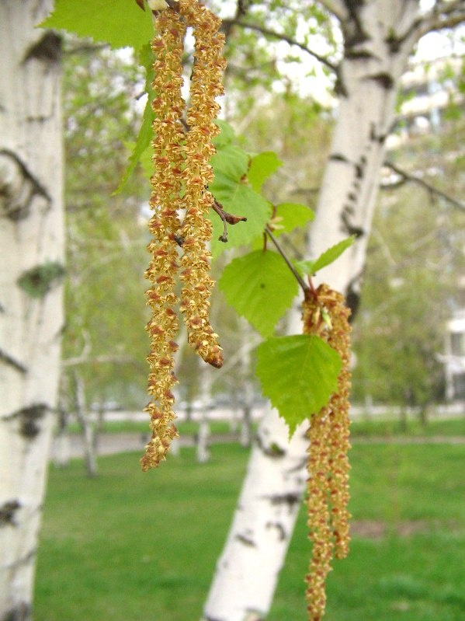
Любовь к родной природе – один из вернейших признаков любви к своей стране.

Slide 2
Домашнее задание с.39 упр. 344

